Slide 1
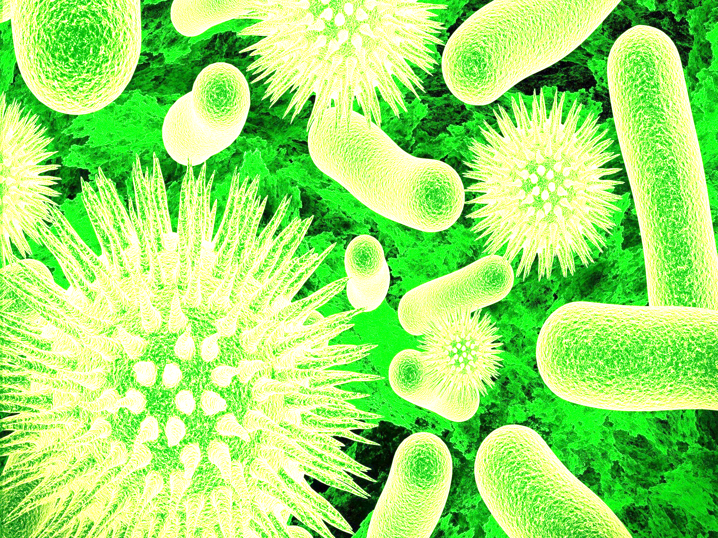
Chương X: VI KHUẨN – NẤM – ĐỊA Y
Bài 50: VI KHUẨN

Slide 2
Trong thiên nhiên có những sinh vật rất nhỏ bé mà mắt thường ta không nhìn thấy được, nhưng chúng có vai trò rất quan trọng đối với đời sống và sức khỏe con người. Chúng ở khắp mọi nơi quanh ta, đó là các vi sinh vật, trong đó có vi khuẩn và virut

Slide 3
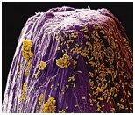
I. KÍCH THƯỚC, HÌNH DẠNG, CẤU TẠO
Vi khuẩn trên đầu mũi kim
Quan sát vi khuẩn bằng kính hiển vi có độ phóng đại lớn

Slide 4
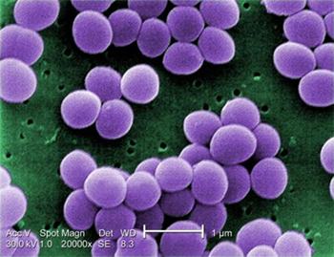
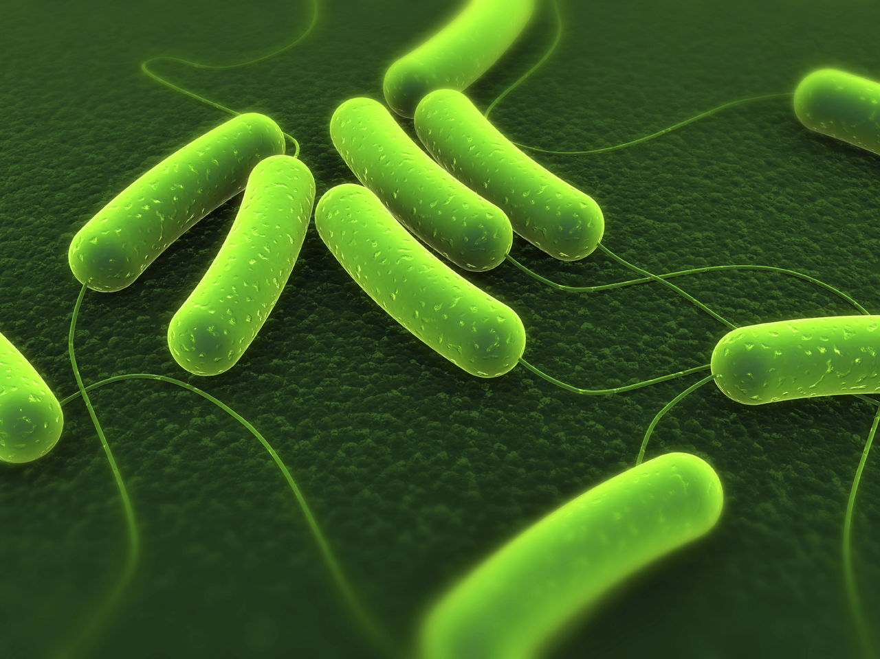
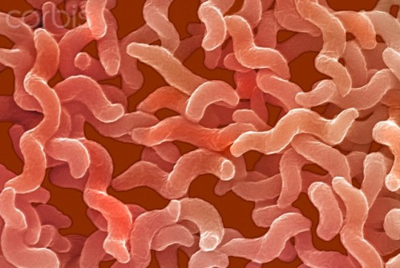
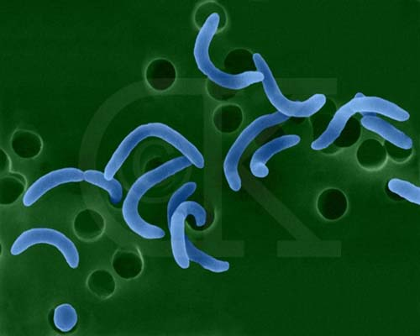
Vi khuẩn có những hình dạng nào?
Hình cầu (cầu khuẩn)
Hình que (trực khuẩn)
Hình xoắn (xoắn khuẩn)
Hình dấu phẩy (phẩy khuẩn)

Slide 5
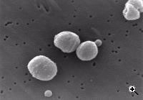
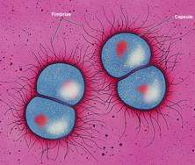
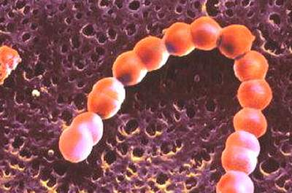
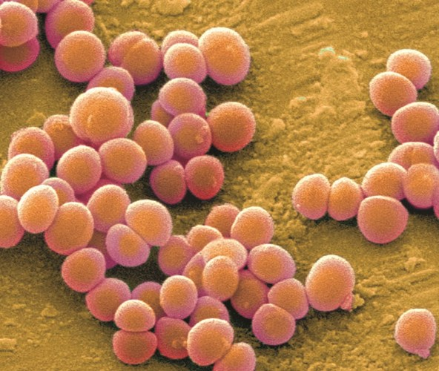
Các cách sắp xếp của vi khuẩn
Đơn cầu khuẩn
Song cầu khuẩn
Liên cầu khuẩn
Tụ cầu khuẩn

Slide 6
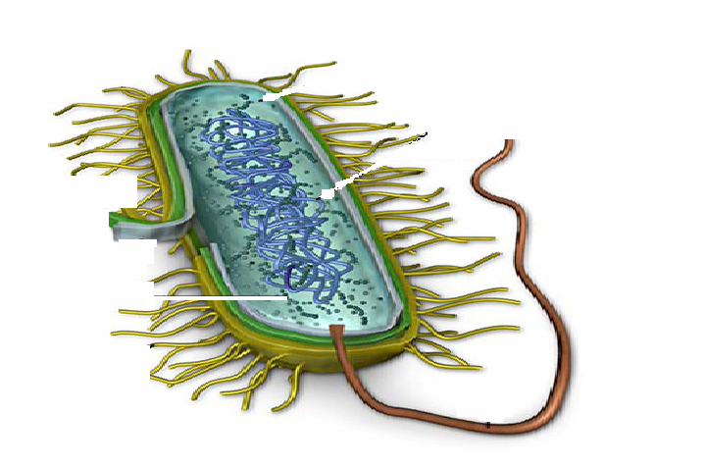
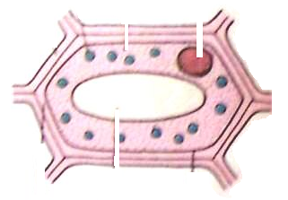
Vách tế bào
Nhân
Vách tế bào
Nhân chưa hoàn chỉnh
Chất tế bào
Chất tế bào
Không bào
Lục lạp
Tế bào vi khuẩn
Tế bào thực vật

Slide 7
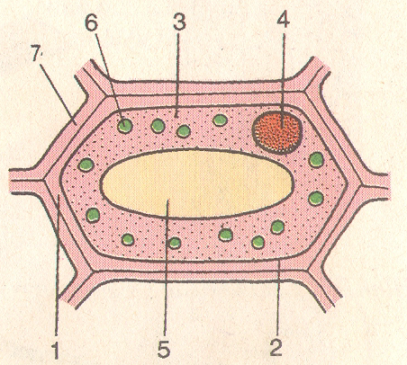
Điểm khác nhau giữa tb vi khuẩn và tb thực vật?
TẾ BÀO VI KHUẨN
TẾ BÀO THỰC VẬT
- Không có chất diệp lục.
- Chưa có nhân hoàn chỉnh
- Không có không bào.
- Kích thước nhỏ.
- Có chất diệp lục.
- Có nhân hoàn chỉnh.
- Có không bào.
- Kích thước lớn hơn.

Slide 8
Vi khuẩn có kích thước, hình dạng,
cấu tạo như thế nào ?
I. KÍCH THƯỚC, HÌNH DẠNG, CẤU TẠO
- Kích thước: rất nhỏ (1 – vài phần nghìn mm)
- Hình: cầu, que, xoắn…
- Cấu tạo:
+ Đơn bào
+ Gồm vách tế bào, chất tế bào, chưa có nhân hoàn chỉnh

Slide 9
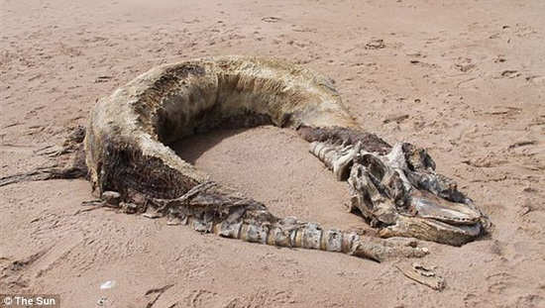
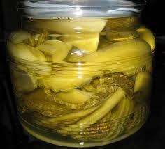
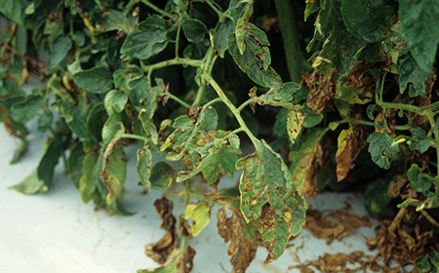
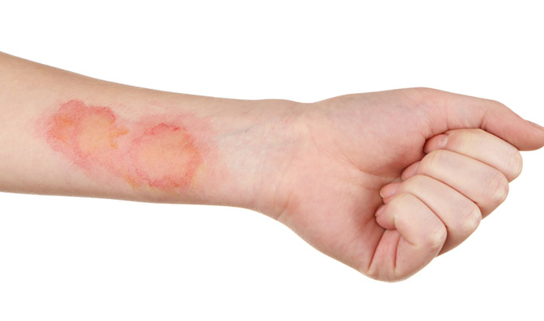
II. CÁCH DINH DƯỠNG
Hoại sinh
Dưa cải muối nhờ vi khuẩn lên men
Xác động vật đang phân huỷ
Kí sinh
Nhiễm trùng da
Bệnh đốm đen cà chua do vi khuẩn kí sinh

Slide 10
II. CÁCH DINH DƯỠNG
- Dị dưỡng bằng cách hoại sinh hay kí sinh
- Tự dưỡng

Slide 11
III. VAI TRÒ

Slide 12
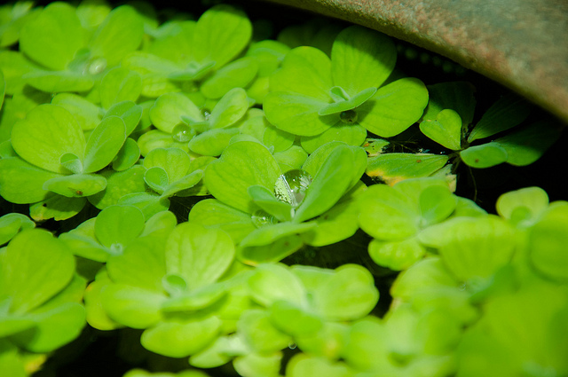
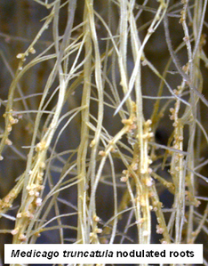
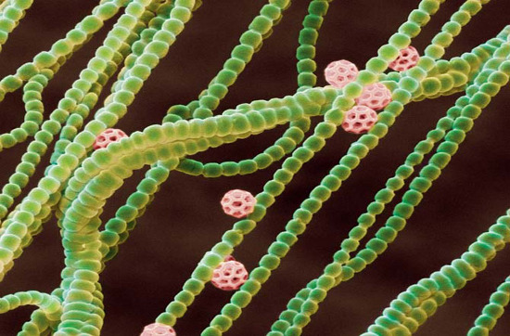
Vi khuẩn nốt sần sống cộng sinh trong rễ cây họ đậu
Vi khuẩn lam sống cộng sinh với bèo hoa dâu

Slide 13
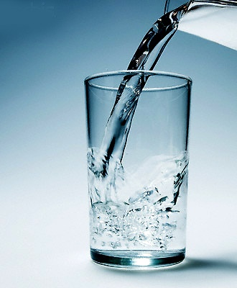
Tại sao uống nước lã hoặc nước không được đun sôi lại có thể bị mắc bệnh tả?
Vì trong nước lã có thể có vi khuẩn gây bệnh tả.

Slide 14
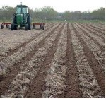
Tại sao phân hữu cơ bón vào đất lâu ngày lại hoá mùn rồi thành muối khoáng ?
Vì trong đất có loại vi khuẩn biến chất hữu cơ thành muối khoáng.

Slide 15
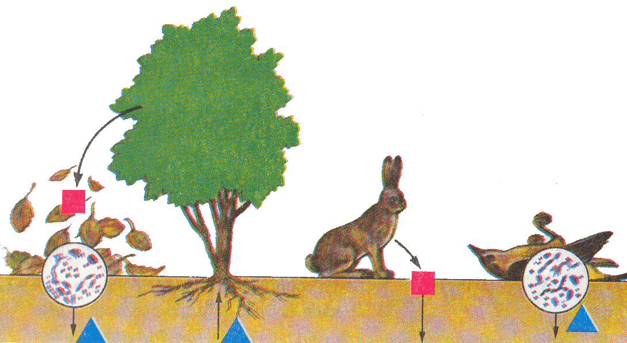
Điền vào chỗ trống trong đoạn câu sau đây bằng các từ thích hợp cho trước: vi khuẩn, muối khoáng, chất hữu cơ.
Xác động vật, thực vật chết rơi xuống đất được …………….. ở trong đất biến đổi thành các …………………. Các chất này được cây sử dụng để chế tạo thành ………………… nuôi sống cơ thể.
Vi khuẩn
muối khoáng
chất hữu cơ

Slide 16
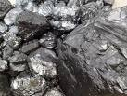
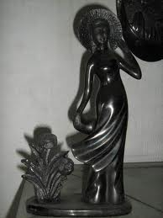
- Một số vi khuẩn phân hủy không hoàn toàn các chất hữu cơ thành các hợp chất đơn giản hơn chứa cacbon. Những chất này bị vùi lấp hoặc lắng sâu xuống đất trong thời gian dài, không bị phân hủy tiếp tục nữa, tạo thành than đá hoặc dầu lửa.

Slide 17
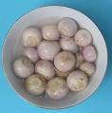
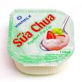
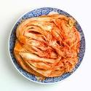
- Nhiều vi khuẩn gây hiện tượng lên men và được con người sử dụng để chế biến một số thực phẩm như muối dưa, muối cà, làm dấm, làm sữa chua…

Slide 18
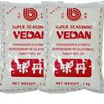
- Vi khuẩn còn có vai trò trong công nghệ sinh học: tổng hợp Prôtêin, vitamin B12 , axít glutamic để làm mì chính ( bột ngọt), làm sạch nguồn nước thải và môi trường nước nói chung, sản xuất các sợi thực vật, …
PRÔTÊIN TỔNG HỢP

Slide 19
III. VAI TRÒ
1) Vi khuẩn có ích:
- Phân hủy chất hữu cơ thành chất vô cơ để cây sử dụng, do đó bảo đảm được chu trình vật chất trong tự nhiên
- Góp phần hình thành than đá, dầu mỏ
- Cung cấp đạm cho đất
- Chế biến thực phẩm: muối dưa, cà, giấm…
- Có vai trò trong công nghệ sinh học
- Làm sạch môi trường (nước, phân hủy rác)

Slide 20
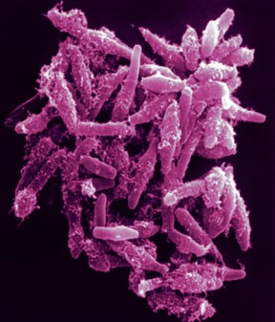
Tại sao nói chuyện thường xuyên với người bị bệnh lao phổi lại có thể bị lây ?
Vì trong hơi thở của người bệnh có chứa vi khuẩn gây bệnh sẽ truyền sang người tiếp xúc...

Slide 21
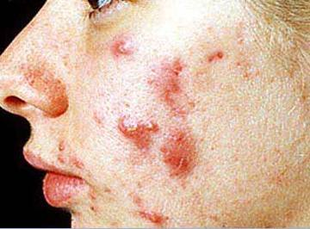
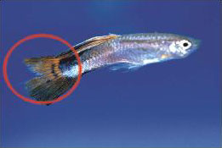
III. VAI TRÒ
2) Vi khuẩn có hại:
- Kí sinh gây bệnh ở người, động vật, thực vật

Slide 22
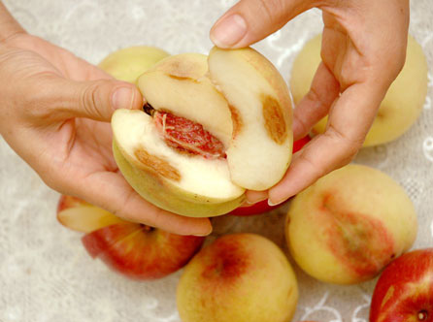
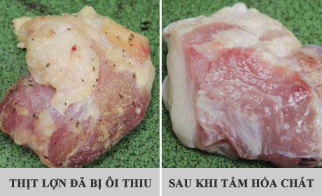
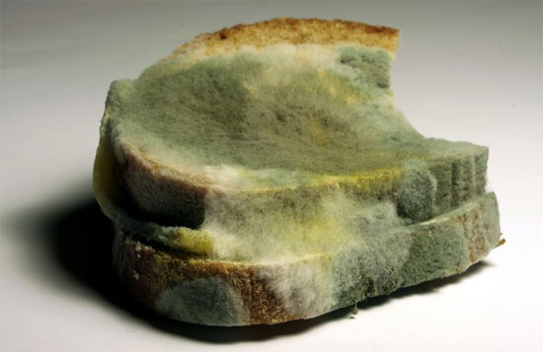
Quả đã bị thối
- Gây thối rửa, làm hỏng thức ăn.

Slide 23
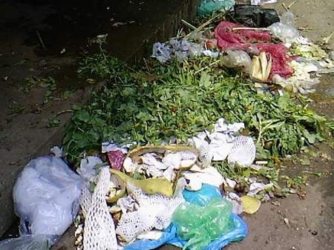
- Gây ô nhiễm môi trường.

Slide 24
Tổng kết
- Vi khuẩn là những sinh vật rất nhỏ bé, có cấu tạo đơn giản.
- Hầu hết vi khuẩn sống dị dưỡng bằng cách hoại sinh hoặc kí sinh (một số ít có thể tự dưỡng).
- Vi khuẩn phân bố rất rộng rãi trong thiên nhiên và thường với số lượng lớn.
- Vi khuẩn có vai trò trong thiên nhiên và trong đời sống con người.
Bên cạnh đó cũng có nhiều vi khuẩn có hại.

Slide 25
KIỂM TRA ĐÁNH GIÁ
Chọn phương án trả lời đúng nhất trong các câu sau:
1. Vi khuẩn có hình dạng nào? a. Hình cầu. b. Hình que. c. Hình dấu phẩy. d. Hình cầu, hình que, hình dấu phẩy….
2. Vi khuẩn dinh dưỡng bằng cách nào? a. Tự dưỡng. b. Dị dưỡng. c. Dị dưỡng, một số ít tự dưỡng. d. Tự dưỡng và dị dưỡng.

Slide 26
3. Vi khuẩn có ở đâu? a. Ở trong đất. b. Ở trong nước. c. Trong không khí. d. Trong đất, nước, không khí, cơ thể sinh vật.

Slide 27
3. Vi khuẩn có cấu tạo như thế nào: a. Đơn bào, có diệp lục. b. Đa bào, chưa có diệp lục. c. Có nhân hoàn chỉnh. d. Đơn bào, gồm vách tế bào, chưa có nhân hoàn chỉnh, chưa có chất diệp lục.

Slide 28
4. Vi khuẩn dinh dưỡng bằng cách lấy chất hữu cơ sẵn có trong xác động, thực vật đang phân hủy gọi là:
Kí sinh
Hoại sinh
Hội sinh
Cộng sinh

